Slide 1
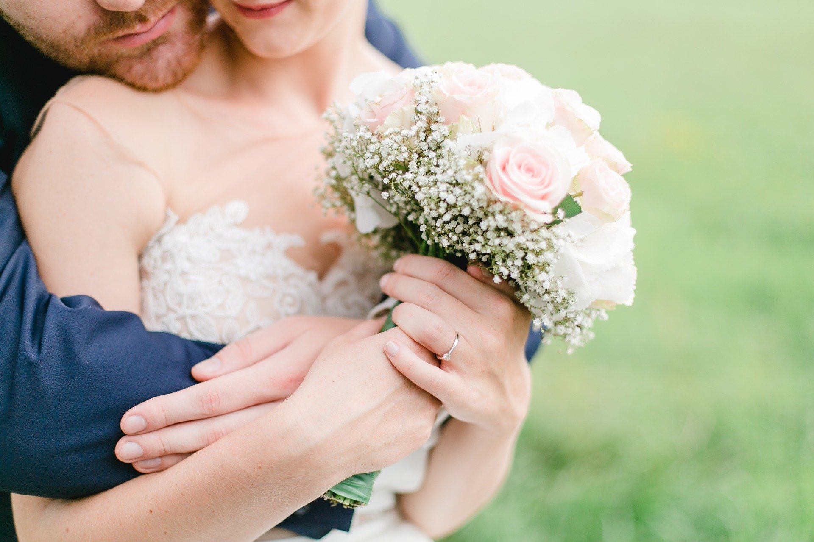
婚礼
进行曲
以
爱
之
名
If I had a single flower for every time I think about you,
I could walk forever in my garden.
Eternal love

Slide 2
目录
1
我们的相识
3
我们的相爱
2
我们的相知
4
我们结婚啦

Slide 3
1
我们的相识

Slide 4
点击输入您的内容，或者通过复制您的文本后，再此框中选择粘贴。请言简意赅，简单说明即可，不必繁琐。
1
2
点击输入您的内容，或者通过复制您的文本后，再此框中选择粘贴。请言简意赅，简单说明即可，不必繁琐。
3
点击输入您的内容，或者通过复制您的文本后，再此框中选择粘贴。请言简意赅，简单说明即可，不必繁琐。

Slide 5
点击输入您的内容，或者通过复制您的文本后，再此框中选择粘贴。请言简意赅，简单说明即可，不必繁琐。
我们的相识
点击输入您的内容，或者通过复制您的文本后，再此框中选择粘贴。请言简意赅，简单说明即可，不必繁琐。点击输入您的内容

Slide 6
点击输入您的内容，或者通过复制您的文本后，再此框中选择粘贴。请言简意赅，简单说明即可，不必繁琐。
点击输入您的内容，或者通过复制您的文本后，再此框中选择粘贴。请言简意赅，简单说明即可，不必繁琐。
点击输入您的内容，或者通过复制您的文本后，再此框中选择粘贴。请言简意赅，简单说明即可，不必繁琐。
点击输入您的内容，或者通过复制您的文本后，再此框中选择粘贴。请言简意赅，简单说明即可，不必繁琐。

Slide 7
2
我们的相知

Slide 8
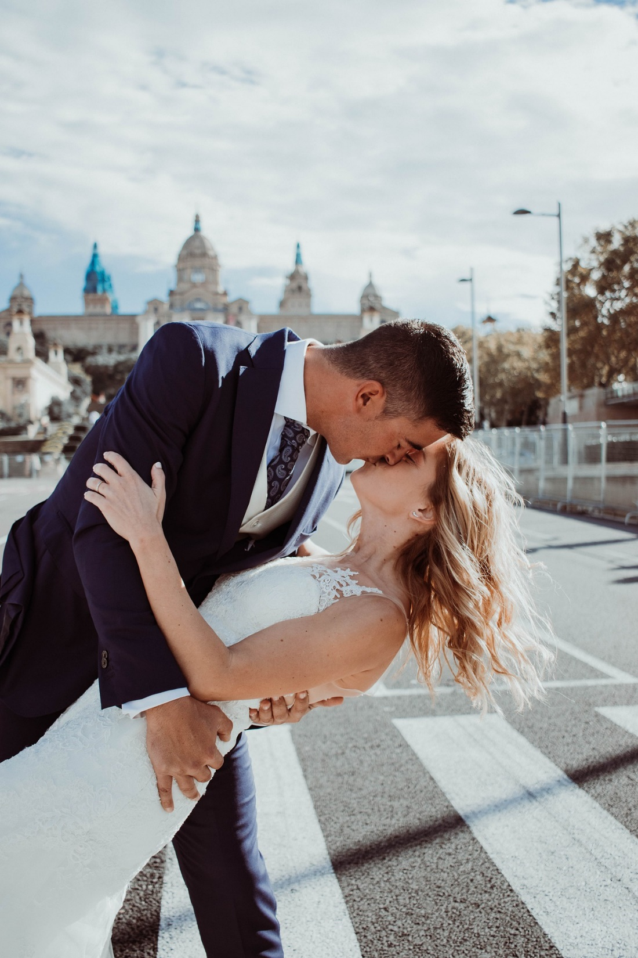
点击输入您的内容，或者通过复制您的文本后，再此框中选择粘贴。请言简意赅，简单说明即可，不必繁琐。
我们相知
点击输入您的内容，或者通过复制您的文本后，再此框中选择粘贴。请言简意赅，简单说明即可，不必繁琐。

Slide 9
点击输入您的内容，或者通过复制您的文本后，再此框中选择粘贴。请言简意赅
点击输入您的内容，或者通过复制您的文本后，再此框中选择粘贴。请言简意赅
点击输入您的内容，或者通过复制您的文本后，再此框中选择粘贴。请言简意赅
02
04
06
01
03
05
点击输入您的内容，或者通过复制您的文本后，再此框中选择粘贴。请言简意赅
点击输入您的内容，或者通过复制您的文本后，再此框中选择粘贴。请言简意赅
点击输入您的内容，或者通过复制您的文本后，再此框中选择粘贴。请言简意赅

Slide 10
点击输入您的内容，或者通过复制您的文本后，再此框中选择粘贴。请言简意赅，简单说明即可，不必繁琐。点击输入您的内容，或者通过复制您的文本后
点击输入您的内容，或者通过复制您的文本后，再此框中选择粘贴。请言简意赅，简单说明即可，不必繁琐。点击输入您的内容，或者通过复制您的文本后

Slide 11
3
我们的相爱

Slide 12
我们的相爱
点击输入您的内容，或者通过复制您的文本后，再此框中选择粘贴。请言简意赅，简单说明即可，不必繁琐。点击输入您的内容
点击输入您的内容，或者通过复制您的文本后，再此框中选择粘贴。请言简意赅，简单说明即可，不必繁琐。点击输入您的内容

Slide 13
点击输入您的内容，或者通过复制您的文本后，再此框中选择粘贴。请言简意赅，简单说明即可，不必繁琐。
点击输入您的内容，或者通过复制您的文本后，再此框中选择粘贴。请言简意赅，简单说明即可，不必繁琐。
点击输入您的内容，或者通过复制您的文本后，再此框中选择粘贴。请言简意赅，简单说明即可，不必繁琐。
点击输入您的内容，或者通过复制您的文本后，再此框中选择粘贴。请言简意赅，简单说明即可，不必繁琐。

Slide 14
命中注定
我爱你
点击输入您的内容，或者通过复制您的文本后，再此框中选择粘贴。请言简意赅，简单说明即可，不必繁琐。点击输入您的内容，或者通过复制您的文本后，再此框中选择粘贴。请言简意赅，简单说明即可，不必繁琐。

Slide 15
4
我们结婚啦

Slide 16
1
2
点击输入您的内容，或者通过复制您的文本后，再此框中选择粘贴。请言简意赅，简单说明即可，不必繁琐。
点击输入您的内容，或者通过复制您的文本后，再此框中选择粘贴。请言简意赅，简单说明即可，不必繁琐。

Slide 17
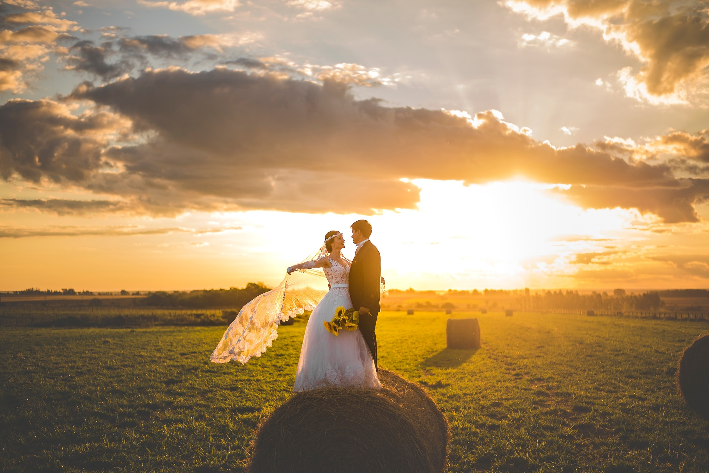
我们结婚啦
点击输入您的内容，或者通过复制您的文本后，再此框中选择粘贴。请言简意赅，简单说明即可，不必繁琐。

Slide 18
点击输入您的内容，或者通过复制您的文本后，再此框中选择粘贴。请言简意赅，简单说明即可，不必繁琐。
点击输入您的内容，或者通过复制您的文本后，再此框中选择粘贴。请言简意赅，简单说明即可，不必繁琐。

Slide 19
谢谢
欣赏
以
爱
之
名
If I had a single flower for every time I think about you,
I could walk forever in my garden.
Eternal love

Slide 20
10000+套精品PPT模板全部免费下载
PPT营
www.pptying.com
Notes:
模板来自于 https://www.pptying.com 【PPT营】

